Slide 1
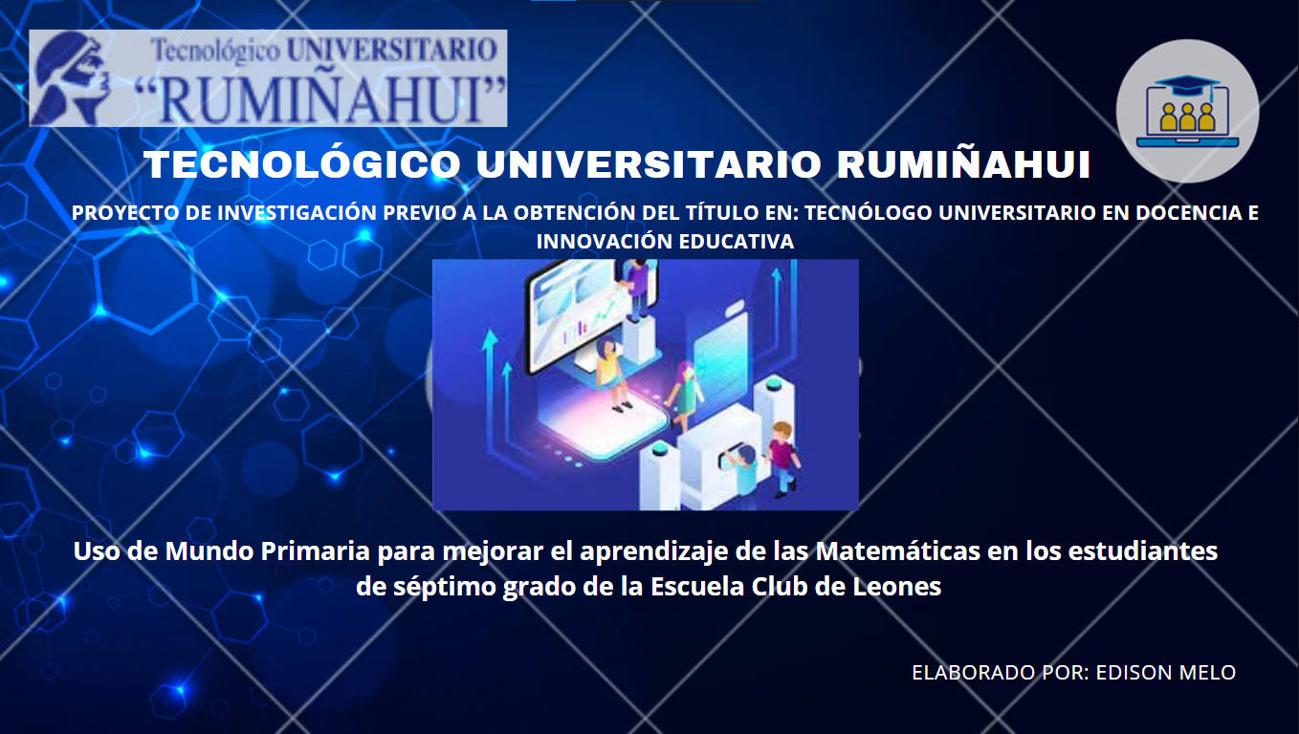

Slide 2


Slide 3
Introducción
La educación ha evolucionado significativamente con la incorporación de la tecnología y enfoques pedagógicos innovadores. La plataforma "Mundo Primaria Gamificación" es un ejemplo destacado de cómo la gamificación se ha aplicado para mejorar la comprensión de las matemáticas en niños en edad escolar. Esta plataforma combina elementos lúdicos con contenido educativo, brindando una experiencia de aprendizaje enriquecedora y efectiva.

Slide 4
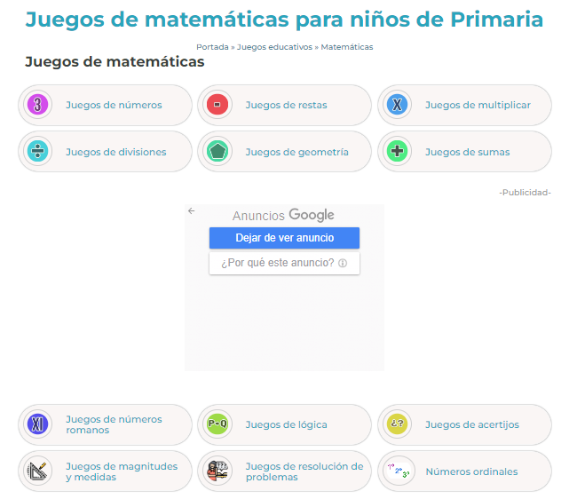

Slide 5
Objetivo
El objetivo principal de la plataforma "Mundo Primaria" es mejorar la comprensión de los conceptos matemáticos en niños de escuela mediante la incorporación de juegos educativos y actividades interactivas. Además, busca fomentar el entusiasmo por las matemáticas y promover la resolución de problemas, la lógica y el razonamiento crítico.

Slide 6
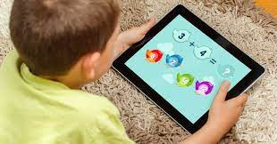

Slide 7
Características de la Plataforma
1. Contenido Educativo Adaptativo: La plataforma adapta el contenido a las habilidades y nivel de cada niño, brindando una experiencia personalizada y progresiva.
2. Variedad de Juegos y Actividades: Ofrece una amplia gama de juegos y actividades que abarcan conceptos matemáticos desde los niveles iniciales hasta los más avanzados. Esto mantiene a los niños comprometidos y motivados.
3. Narrativas Atractivas: Los juegos están envueltos en narrativas atractivas que hacen que los conceptos sean más accesibles y relevantes para los niños.
4. Recompensas y Logros: La plataforma incorpora sistemas de recompensas, insignias y logros, lo que refuerza el progreso y crea una sensación de logro.
5. Feedback Inmediato: Los niños reciben retroalimentación inmediata sobre su desempeño en los juegos, lo que les permite identificar áreas de mejora y reforzar los conceptos erróneos.
6. Interacción Social: Los niños pueden interactuar con otros usuarios, lo que fomenta la colaboración y el aprendizaje social.

Slide 8
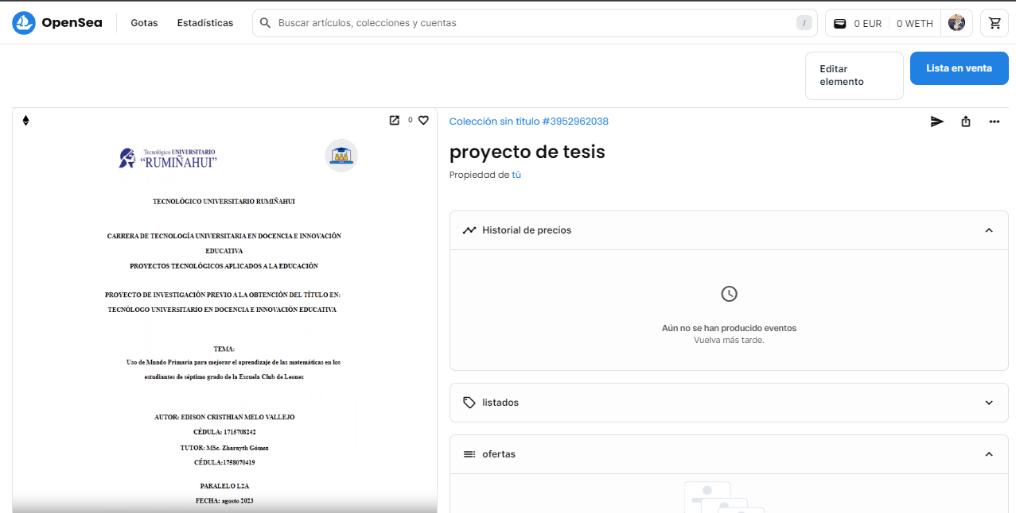

Slide 9
Ventajas
1. Mayor Comprensión: La combinación de juegos y contenido educativo facilita una mejor comprensión y retención de los conceptos matemáticos.
2. Motivación Intrínseca: Los elementos de juego y las recompensas intrínsecas mantienen a los niños motivados y comprometidos con el aprendizaje.
3. Reducción del Estrés: La gamificación reduce la ansiedad asociada con las matemáticas, ya que los niños perciben el aprendizaje como una actividad divertida en lugar de un desafío intimidante.
4. Desarrollo de Habilidades Cognitivas: Los juegos estimulan el pensamiento lógico, la resolución de problemas y el razonamiento crítico, contribuyendo al desarrollo cognitivo integral.
5. Fomento del Autodidactismo: La plataforma fomenta la independencia y la autodirección en el aprendizaje, ya que los niños pueden explorar y practicar a su propio ritmo.

Slide 10
Conclusiones
La plataforma "Mundo Primaria" demuestra ser una herramienta efectiva para mejorar la comprensión de las matemáticas en niños de escuela. La combinación de elementos lúdicos, contenido educativo adaptativo y recompensas motiva a los niños a involucrarse activamente en el aprendizaje. Además, fomenta habilidades cognitivas esenciales y una actitud positiva hacia las matemáticas. Esta plataforma ejemplifica cómo la tecnología y la pedagogía innovadora pueden unirse para transformar la educación de manera positiva y significativa.

Slide 11
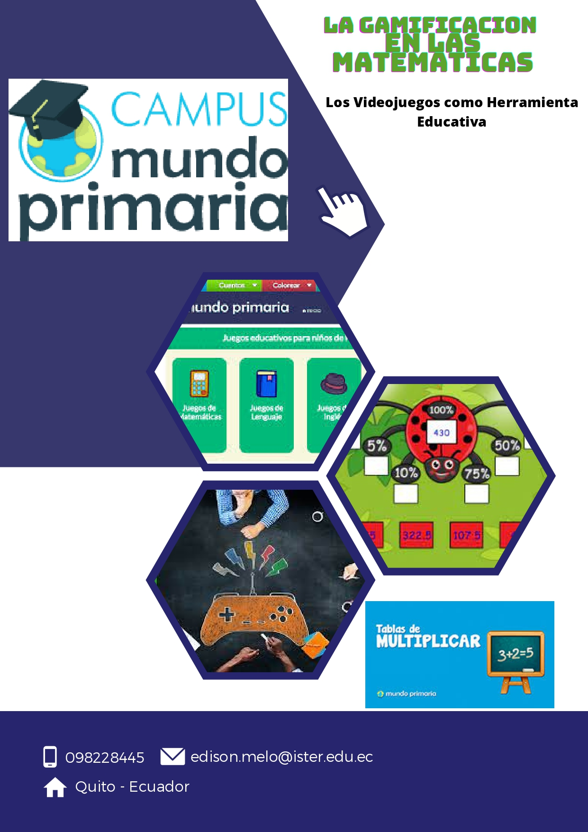

Slide 12

MUCHAS GRACIAS
POR SU ATENCIÓN

